Slide 1
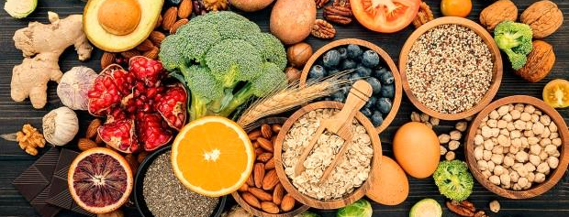
Bonjour à tous !
Aujourd’hui on parlera de …
1. Notre santé – 5 éléments essentiels !
2. Le petit déjeuner - à quoi ça sert ?
3. Les macronutriments - à quoi ça sert ?
4. Aliments à limiter pour avoir une meilleure santé !
5. Petit déjeuner - en chiffres !
6. Les étiquettes - notre grand allié !
7. Les 4 super - conseils pour bien manger !

Slide 2
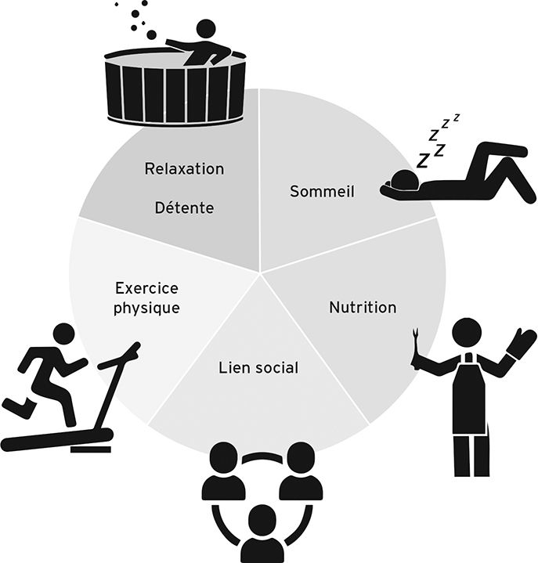
Notre santé – 5 éléments essentiels
la recharge de la batterie pendant la nuit.
Notre corps fonctionne comme une machine, par exemple, comme une voiture.
Si on ne met pas du bon carburant, elle ne roule pas bien.
Notre santé dépend de 5 éléments essentiels :
le bouton “pause” pour se reposer.
comme huiler les engrenages pour qu’ils bougent bien.
c’est le carburant qui fait avancer.
les amis et la famille, c’est le wifi du cœur.
Il ne faut pas oublier : Nous faisons partie de la nature !
C’est pourquoi il est très important d’apprendre à écouter notre corps : il est très intelligent et sait de quoi nous avons besoin.

Slide 3
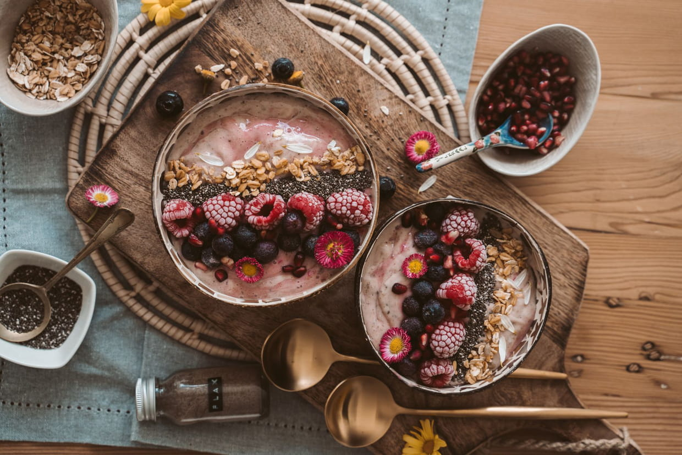

Le petit déjeuner - à quoi ça sert ?
Aujourd’hui, nous allons parler d’un de ces éléments essentiels : la nutrition, et plus précisément du petit-déjeuner.
Le petit déjeuner représente 40% d’apport en énergie de la journée ?
Regardons une vidéo !
L'importance du petit-déjeuner
Sciences, Terre et Vie
https://www.youtube.com/watch?v=ESBhRSY-yYo

Slide 4
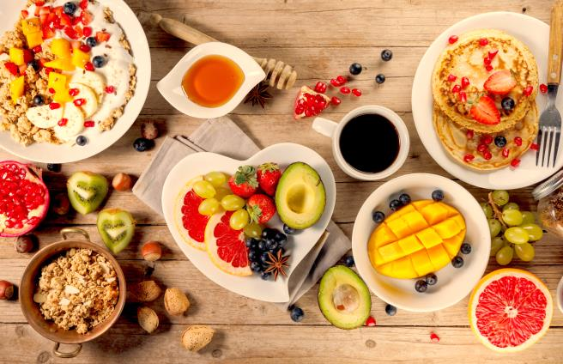
Le petit déjeuner - à quoi ça sert ?
Après le jeûne de la nuit, le petit-déjeuner permet de bien commencer la journée en apportant les nutriments essentiels ainsi que l’énergie nécessaires!
Il présente également de nombreux intérêts :
assurer un meilleur équilibre alimentaire en général : mieux contrôler l’appétit tout au long de la journée, en limitant le grignotage (perturbe la digestion et favorise la prise de poids).
être plus performant, surtout en fin de matinée : plus concentré, plus vigilant, plus apte à la mémorisation. C’est très utile à l’école !
Savez-vous ?
Quand nous sommes fatigués, nos cellules ont besoin de plus de sucre, c’est-à-dire d’énergie.
C’est pour cela que lorsque nous manquons de repos, il devient plus difficile de réfléchir et de nous concentrer.
Notre corps nous pousse alors à chercher des aliments sucrés, comme le chocolat ou même des produits ultra-transformés, car ils sont une source facile d’énergie, mais sans qualité.

Slide 5
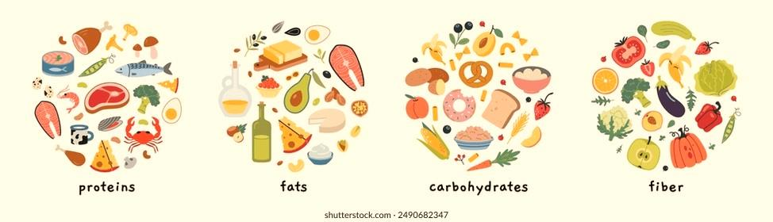
Les macronutriments - les nutriments les plus importants pour nourrir notre corps !
Glucides - nom scientifique des sucres
À quoi ça sert ?
Source principale d’énergie -> c’est le carburant de notre corps.
Évite l’utilisation des protéines comme source d’énergie.
Indispensables pour le cerveau
Source :
- Céréales, légumineuses, tubercules, fruits, lait, sucre
Protéines
À quoi ça sert ?
Nécessaires à la production des anticorps et des hormones.
Développent des tissus (peau, muscle) et contribuent à ta croissance.
Source :
- Origine animal : viandes, poissons, œufs, laitages
- Origine végétale : légumineuses, céréales
Lipides - graisse
À quoi ça sert ?
Bon fonctionnement du système immunitaire et nerveux.
Assimiler les vitamines liposolubles (A, D, E, K).
Constituent les cellules.
Source :
« Bon gras » : saumon, l'huile d'olive, l'huile de pépin de raison, l'avocat
- « Mauvais gras » : produits ultra-transformés
Savez-vous ?
Fibres sont une type de glucide !
À quoi ça sert ?
Favorisent le transit
Diminuent la faim
Luttent contre l’obésité et le diabète
Source :
Fruits entier (pas de jus !)
Légumes
Céréales complets
Légumineuse
Efficacité optimale avec une bonne hydratation !

Slide 6
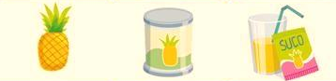
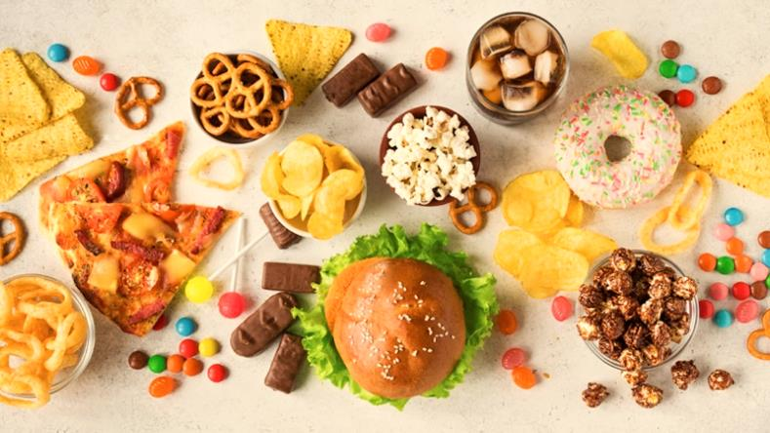
Que doit-on limiter pour avoir une meilleure santé ?
Produits ultra-transformés
Le sucre
Plus le produit est transformé, plus il perd ses bénéfices pour la santé.
La consommation élevée de sucre :
Augmente le risque de maladies (surpoids, obésité, diabète, maladies cardiovasculaires et certains cancers).
Favorise les caries dentaires.
Frais
Transformés
Ultra-transformés
Ananas
Ananas au sirop
Poudre de jus d’ananas
C’est important de le limiter !
Augmente le risque de maladies (obésité, diabète, maladies cardiovasculaires, cancers).
Riche en : additifs (substances ajoutées pour donner plus de couleur, le temps de conservation et augmenter la saveur), arômes, sel, sucre et mauvais lipides (graisses)
Pauvres en : fibres et vitamines
Savez-vous ?
Dans les magasins, la vente de produits transformés est de 70% (dans l’alimentation) !
L’idéal est de les supprimés !

Slide 7

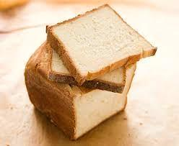

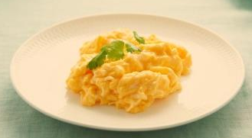

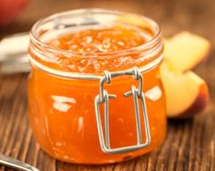
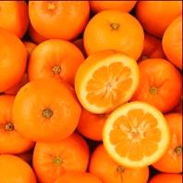
Petit déjeuner courant - en chiffres
Recommandation nutritionnelles : Sucre simple = 15 morceaux/jour
Glucides (sucre) = 14 morceaux de sucre
93% de sucre recommandé pour la journée !
70% sucre + gras
Glucides (sucre) -
2 cs de pâte à tartiner = 4 morceaux de sucre
Glucides (sucre) –
1 tranche = 1 morceaux de sucre
Glucides (sucre) -
1 verre (20cl) = 3 orange, 9 morceaux de sucre
Pas fibres !
Petit déjeuner équilibré – en chiffre
Glucides (sucre) = 4,2 morceaux de sucre
28 % de sucre recommandé pour la journée !
Glucides (sucre) -
2 œufs = 0 morceaux de sucre
Glucides (sucre) -
1 tranche = 0,2 morceaux de sucre
Glucides (sucre) -
1 cc de confiture = 1 morceaux de sucre
Glucides (sucre) -
1 orange = 3 morceaux de sucre
Avec fibres !
Un petit déjeuner sain !
Glucides
Fibres
Protéines
Lipides
Boisson
Pain au levain ou complet
Mélange de flocons (avoine, quinoa, sarrasin)
Fruits entiers
Légumes : concombre, épinard
Tomate
Œufs
Yaourt
Formage
Oléagineux
Poisson (saumon)
Oléagineux (amandes, noisettes, noix)
Avocat
Poisson (saumon)
L’eau / Thé vert / Café

Slide 8
Tableau comparatif : fruit entier vs jus de fruit
Table Ciqual – ANSES (ciqual.anses.fr)
Critère | Fruit entier | Pur jus | Jus à base de concentré | Nectar
Fibres | Très élevé | Faible | Absent | Absent
Sucres rapides | Faible | Élevé | Très élevé | Très élevé
Vitamines | Très élevé | Élevé | Modéré | Faible
Effet rassasiant | Très élevé | Faible | Absent | Absent
IG (indice glycémique) | Faible | Élevé | Élevé | Très élevé
Antioxydants | Très élevé | Modéré | Faible | Absent

Slide 9
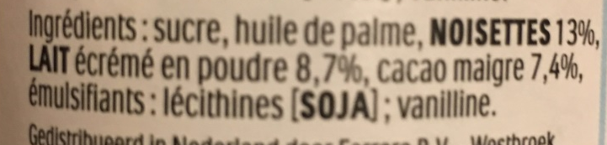
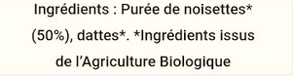

Les étiquettes - notre grand allié !
Les étiquettes des aliments, c’est comme une carte au trésor : elles nous montrent presque tout ce qui se cache à l’intérieur du produit.
Comment lire une étiquette ?
1) L’ingrédient en premier sur la liste est celui qu’il y a en plus grande quantité.
2) Évite de choisir des aliments avec une liste très longue ou remplie de noms compliqués que tu ne connais pas.
Lorsqu’on ne connait pas, on ne prend pas !
Étiquette - Pâte à tartiner industriel
Étiquette - Pâte à tartiner artisanale
Savez-vous ?
Certains ingrédients (hexane, cadmium), nocifs pour la santé, n’apparaissent pas sur les étiquettes, mais sont présents dans les produits. Privilégiez donc les aliments biologiques autant que possible.

Slide 10
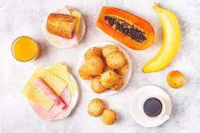
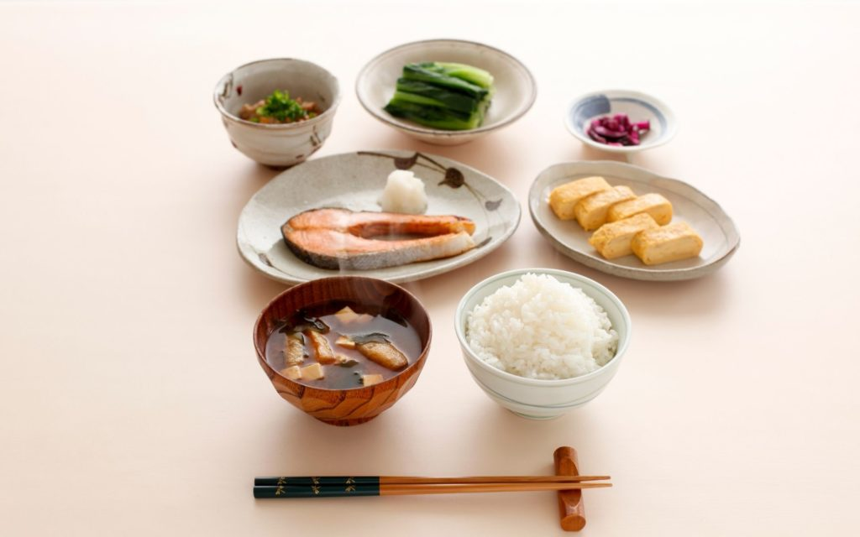

Quizz
Vous pensez tout savoir des habitudes du petit-déjeuner autour du monde ?
Savez-vous dire de quels pays sont ces petits déjeuners ?
Options : Guatemala / Brésil / Japon
Brésil
Japon
Guatemala
Le petit déjeuner est culturel = il est lié à des habitudes que l’on a créées !
Comme toutes les habitudes, on peut les changer pour se sentir mieux et avoir plus d’énergie.

Slide 11
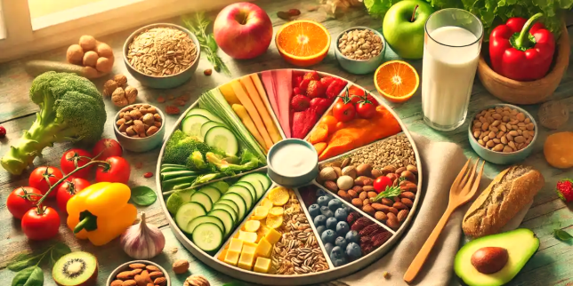
Et si l’on change nos habitudes ?
Au lieu de dire « Je me lève trop tard ! » ou « Je n’ai pas le temps ! » ou « Je n’ai pas faim ! », nous adoptons ces attitudes :
Vous lever 15 minutes plus tôt pour avoir le temps de vous mettre à table;
Préparer la table du petit-déjeuner la veille;
Ne pas hésiter à « diviser » le petit déjeuner si nécessaire, en glissant une partie dans votre sac. Un fruit (pomme, banane, clémentine…) ou un yaourt (à boire sans sucre) sont faciles à savourer dans le bus ou sur le chemin de l’école !
Faire griller du pain, dont l’odeur vous ouvrira l'appétit;
Veiller à ne pas manger trop lourd au dîner de la veille;
L’appétit vient en mangeant : essaye de prendre un petit déjeuner léger.
Petit changement à chaque fois = des changements qui peuvent durer dans le temps !
Les 4 super - conseils pour bien manger !
1. Moins d’emballages, plus d’épluchages !
→ Préférez les fruits et légumes frais aux produits dans des paquets.
2. Regardez l’étiquette, c’est votre alliée !
→ Moins la liste d’ingrédients est longue et compliquée, mieux c’est.
3. Choisis des couleurs dans ton assiette !
→ Plus il y a de couleurs naturelles (rouge tomate, vert salade, orange carotte…), plus ton corps est content.
4. Mange pour avoir de l’énergie !
→ Ton corps a besoin de bons carburants pour réfléchir, jouer et grandir.
Questions?
Merci à tous !

